Slide 1
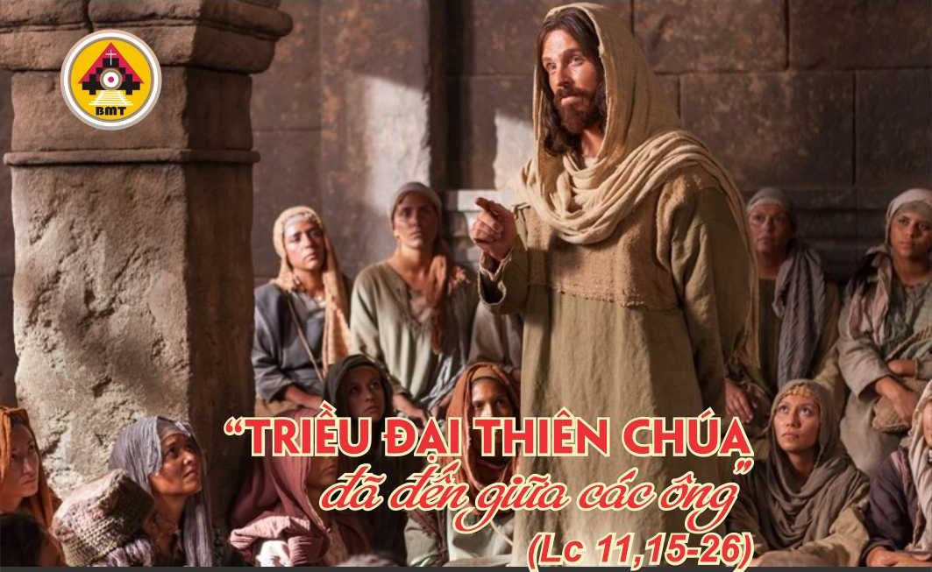

THỨ SÁU TUẦN XXVII THƯỜNG NIÊN A

Slide 2
Ca Nhập Lễ
Lạy Chúa, Chúa đã tác tạo mọi sự theo thánh ý Chúa, và không ai có thể chống lại thánh ý Chúa. Vì Chúa đã tạo thành mọi sự trên trời dưới đất, và cả những gì trong bầu trời; Chúa là Chúa tể mọi loài.

Slide 3

Bài Đọc 1: Gl 3, 7-14
“Những ai cậy dựa vào đức tin, sẽ được chúc phúc với Abraham, con người tin tưởng”.
Trích thư Thánh Phalô Tông đồ
gửi tín hữu Galata.

Slide 4
Đáp Ca
Tv 110, 1-2. 3-4. 5-6
Đáp: Cho tới muôn đời Chúa vẫn nhớ lời minh ước (c. 5b).

Slide 5
Alleluia: Lc 19, 38
Alleluia-alleluia: – Chúc tụng Ðức Vua, Ðấng nhân danh Chúa mà đến! Bình an trên trời, và vinh quang trên các tầng trời! – Alleluia.

Slide 6
Phúc Âm: Lc 11, 15-26

Slide 7


Slide 8

DÂNG LỄ

Slide 9
CA HIỆP LỄ
Chúa nhân lành đối với những ai trông cậy vào Người, và đối với tâm hồn kiếm tìm Người.

Slide 10
THỨ SÁU TUẦN XXVII THƯỜNG NIÊN A

